Slide 1





自己紹介スライド
市岡みなみ

Slide 2
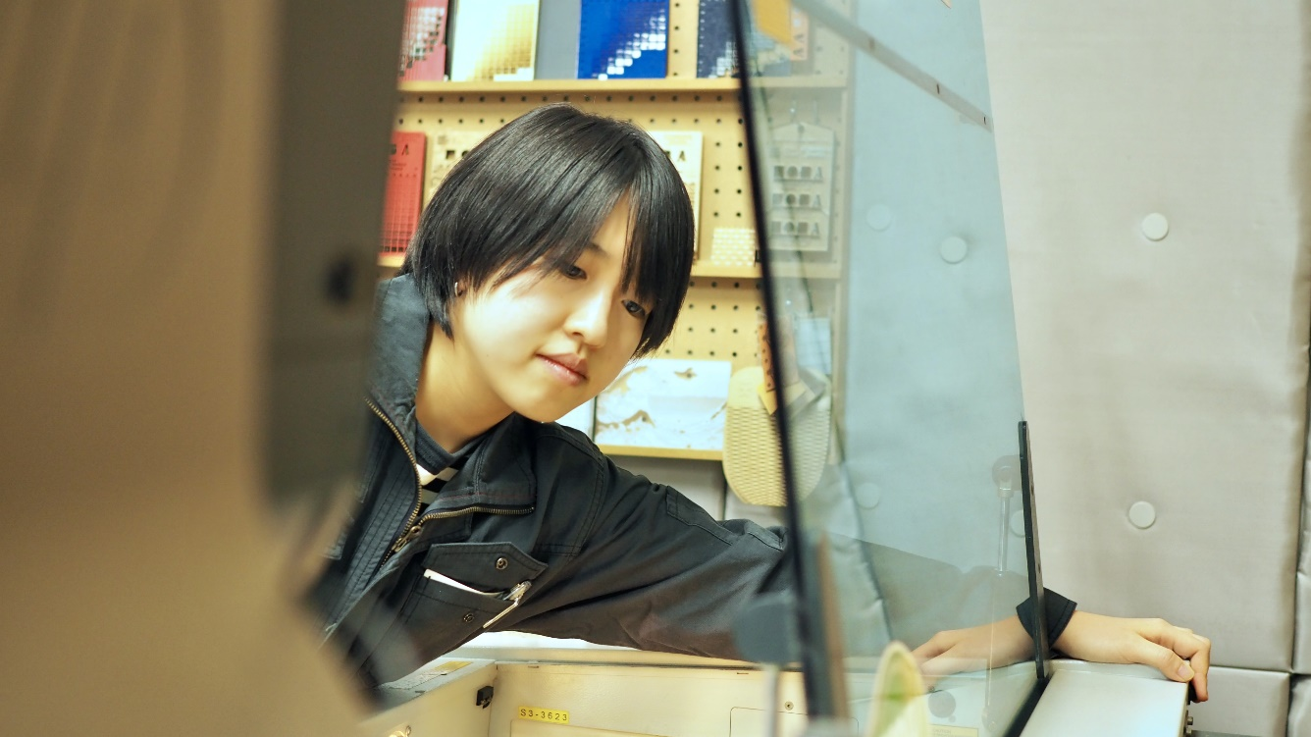
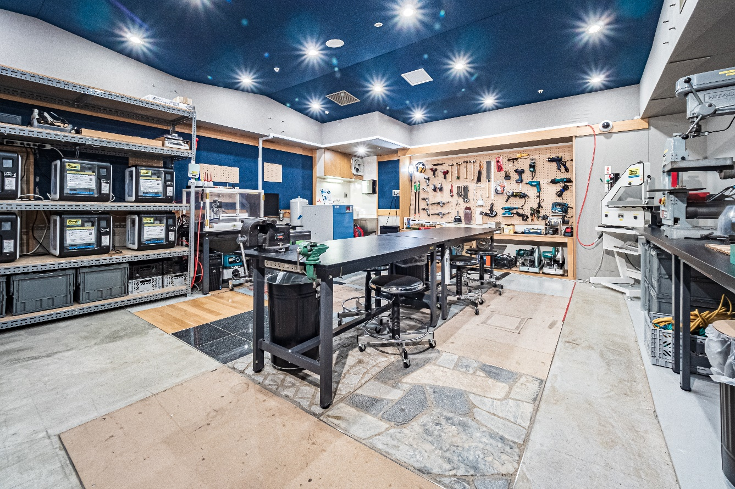
市岡みなみ
中央大学国際経営学部4年
アルバイト
：ものづくり特化のコワーキングスペース
出勤曜日
：月木
好きなスポーツ
：サッカー・バドミントン・テニス
趣味
：自作キーボード、VTuber
自己紹介

Slide 3
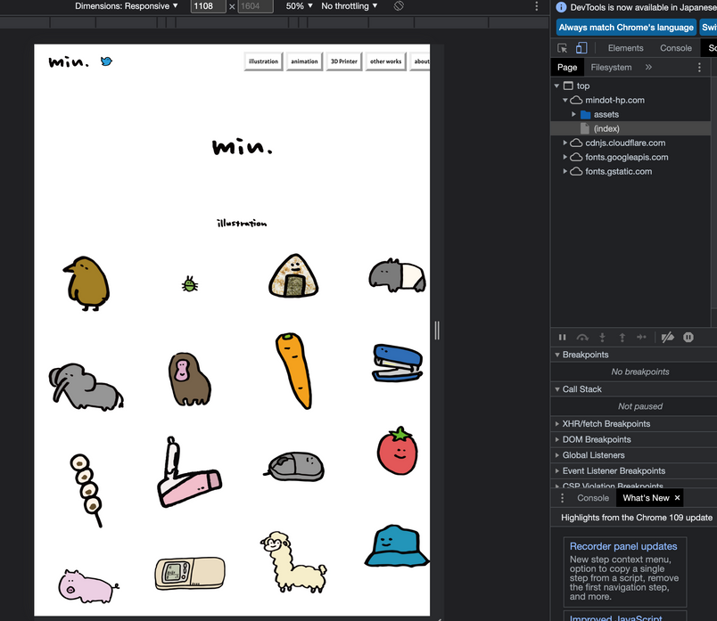
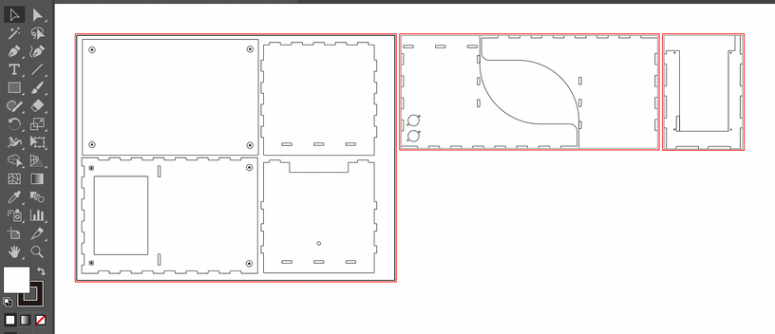

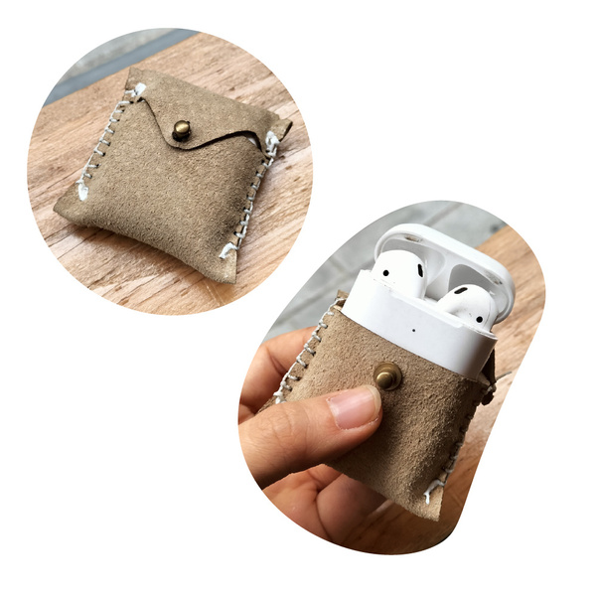

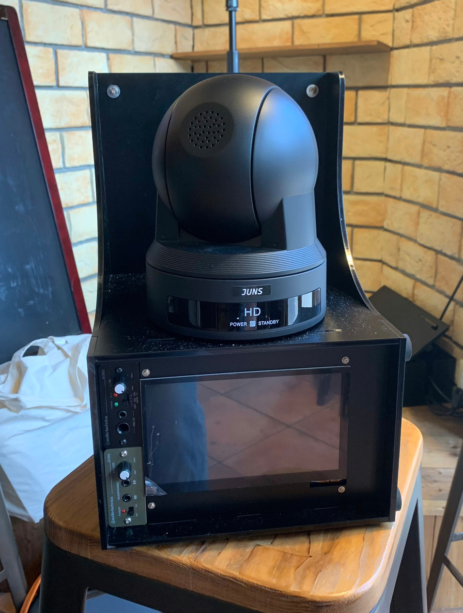
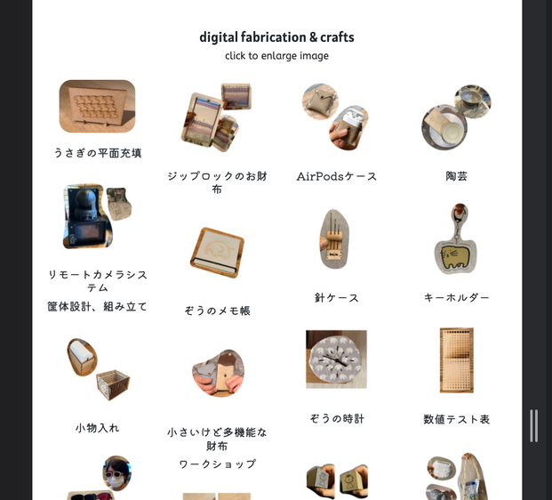
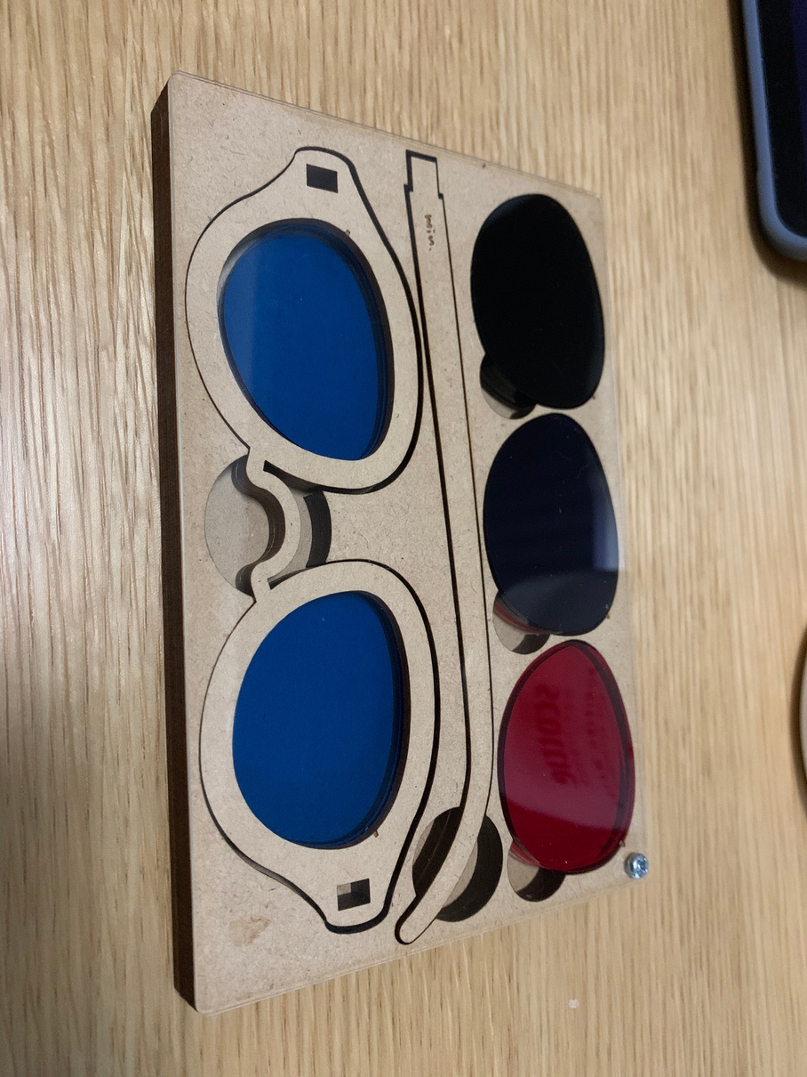
経験してきたものづくり
レーザーカッタ
Webサイト

Slide 4
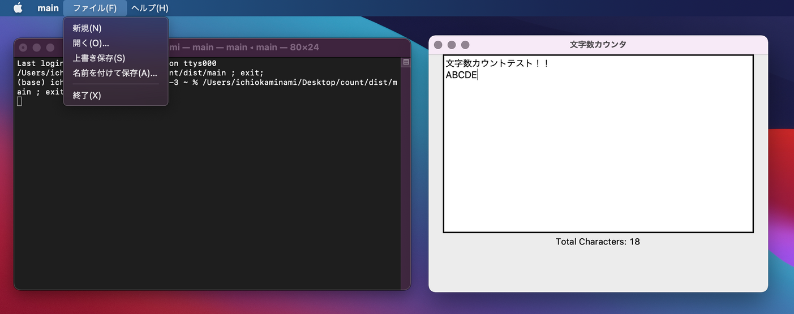
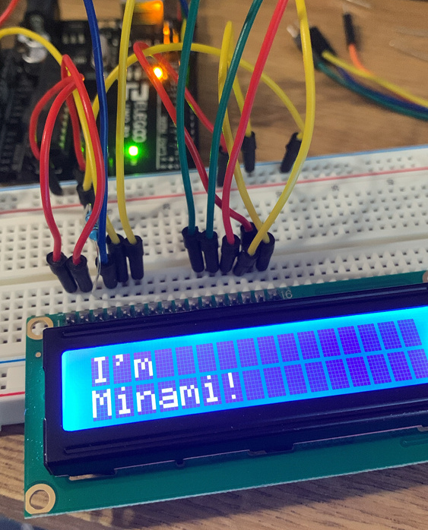
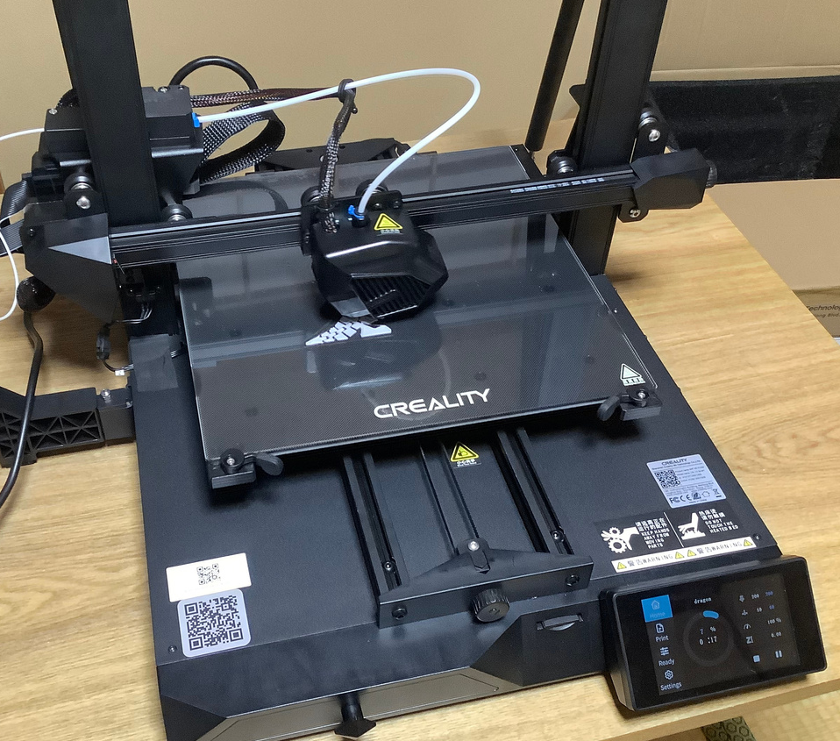
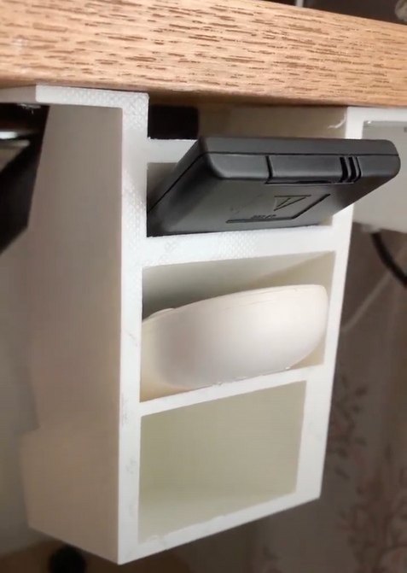
経験してきたものづくり
電子工作
Pythonデスクトップアプリ
3Dプリンタ

Slide 5
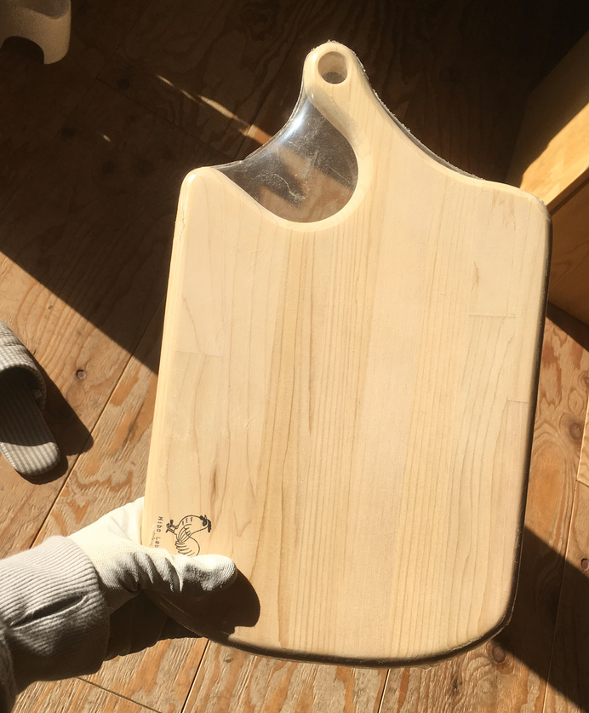
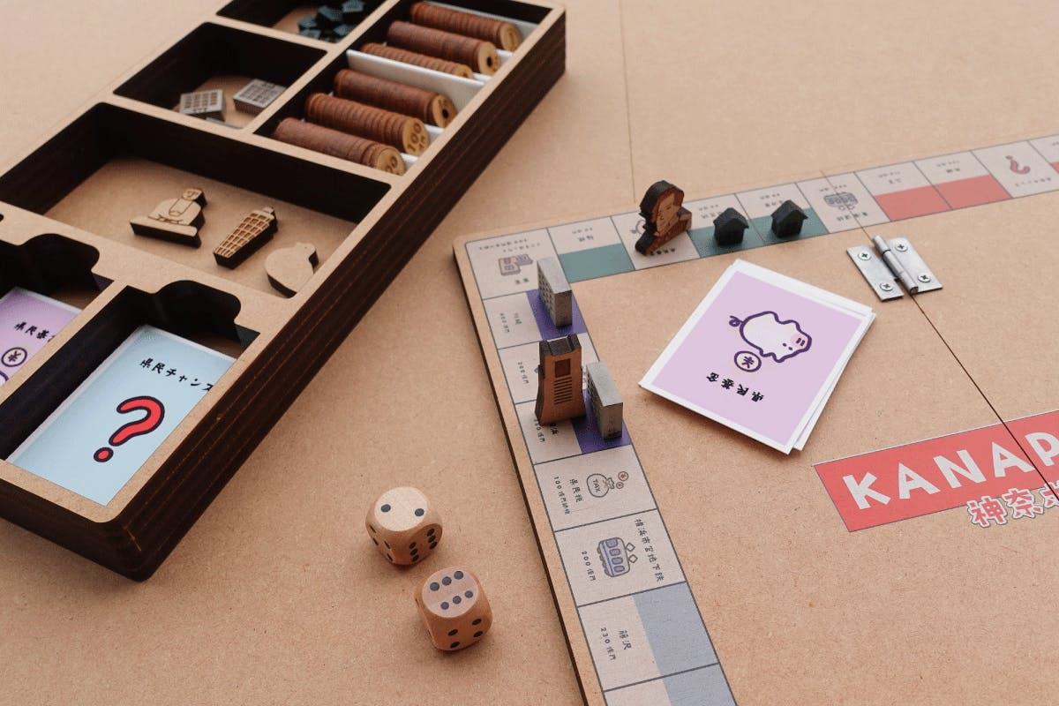
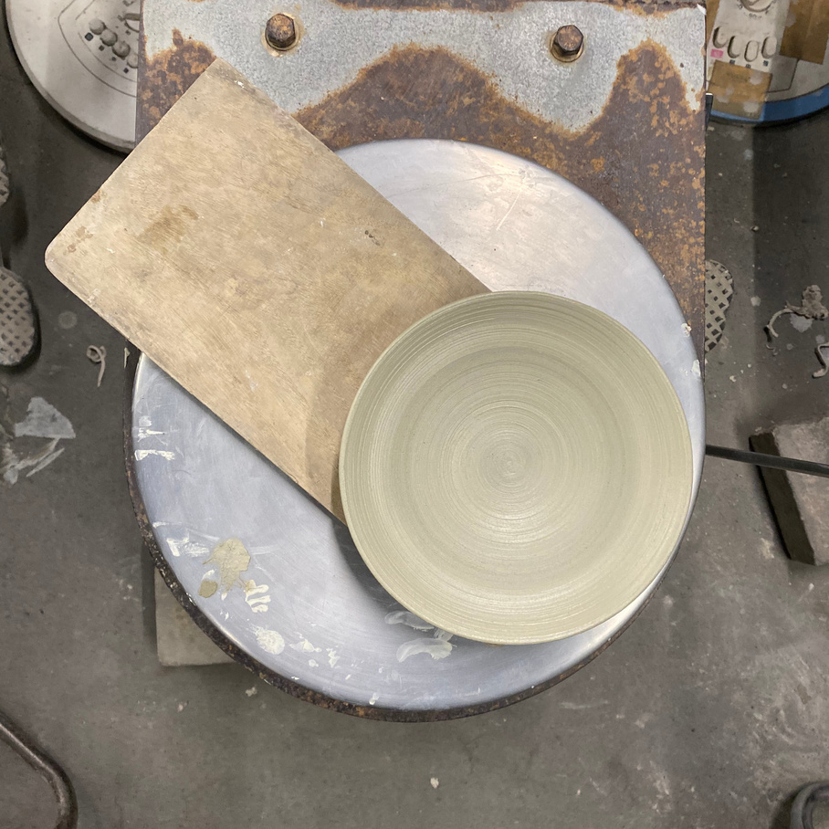
木工
経験してきたものづくり
ボードゲーム
陶芸

Slide 6
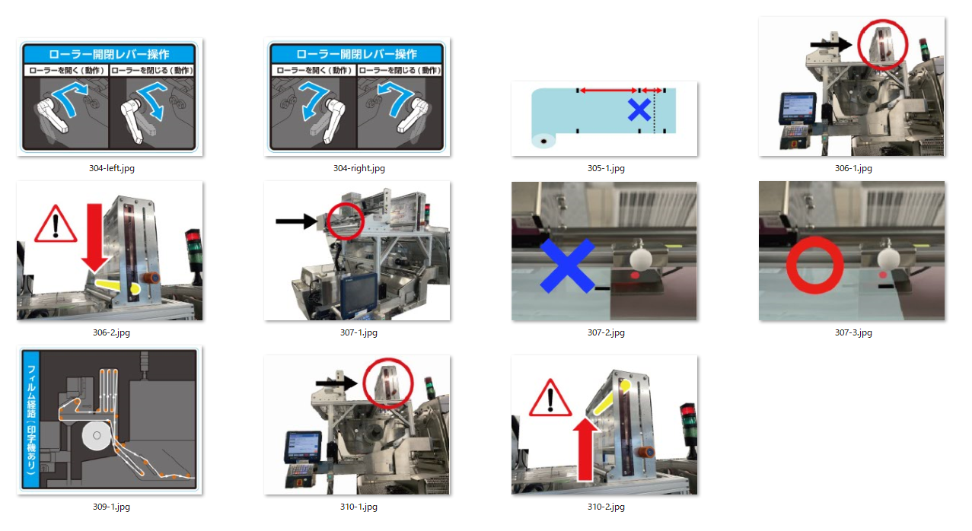
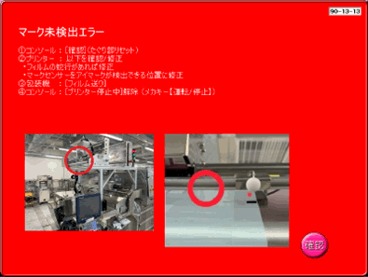
フード事業部で経験したこと１
HC-800
使用言語、フレームワーク
C++
Qt4
作業内容
エラーダイアログ画面への画像追加
画像切り替え機能の追加

Slide 7
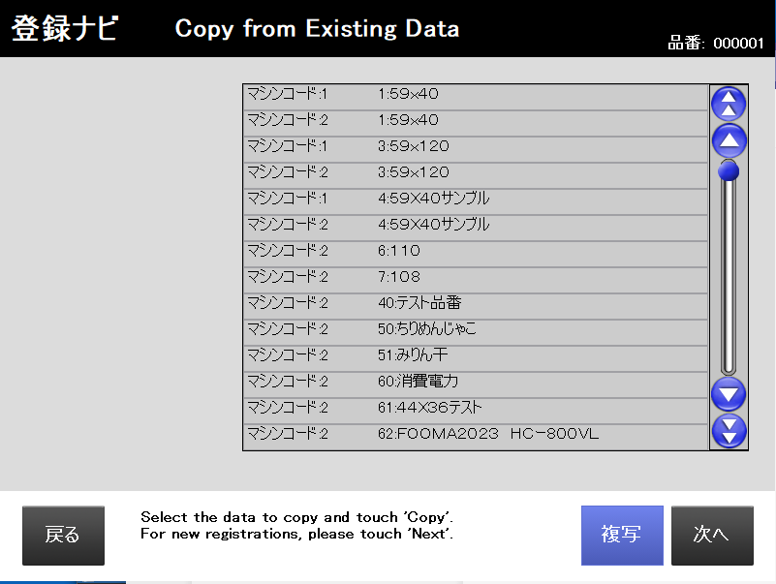
フード事業部で経験したこと２
HC-800VL（ビジョンラベラー）
使用言語、フレームワーク
C++
Qt4
作業内容
登録ナビに、既存のカメラ情報を表示する
小さいバグの修正（動作テストがエラーで中断した際の表示バグの修正）
実機でのテスト

Slide 8
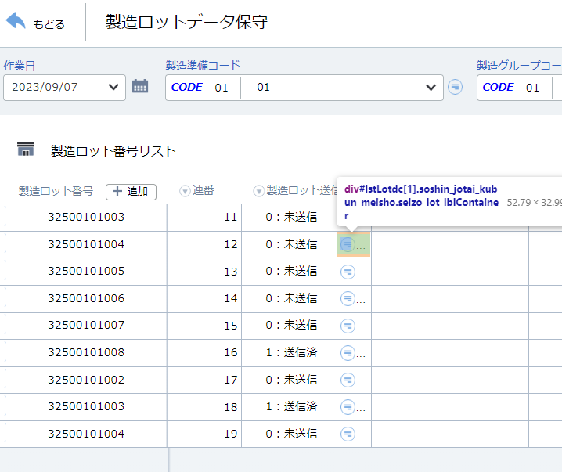
フード事業部で経験したこと３
PCS-Cloud
使用言語、ライブラリ
HTML/CSS/JavaScript
Java
React
VB（読み取りのみ）
作業内容
従来のPCS3000の画面をPCS-Cloudに追加
途中からReactも使用

